Slide 1

MATCHDAY
Tu equipación, sin complicaciones
Equipo 4
Notes:
Saludo y presentación. Somos el equipo 4 y venimos a venderos Matchday.

Slide 2



El problema
Elegir talla y precio lleva tiempo
Pagar todo de golpe pesa
No sabes cuál te conviene
Notes:
Tres problemas de comprar una camiseta hoy. Preguntad a la clase si les pasa.

Slide 3

La idea
Tú dices
Matchday
tu equipo, tu talla y tu presupuesto
elige por ti y te deja pagar a plazos
Notes:
La idea en una frase: tú dices lo que quieres, Matchday hace el resto.

Slide 4
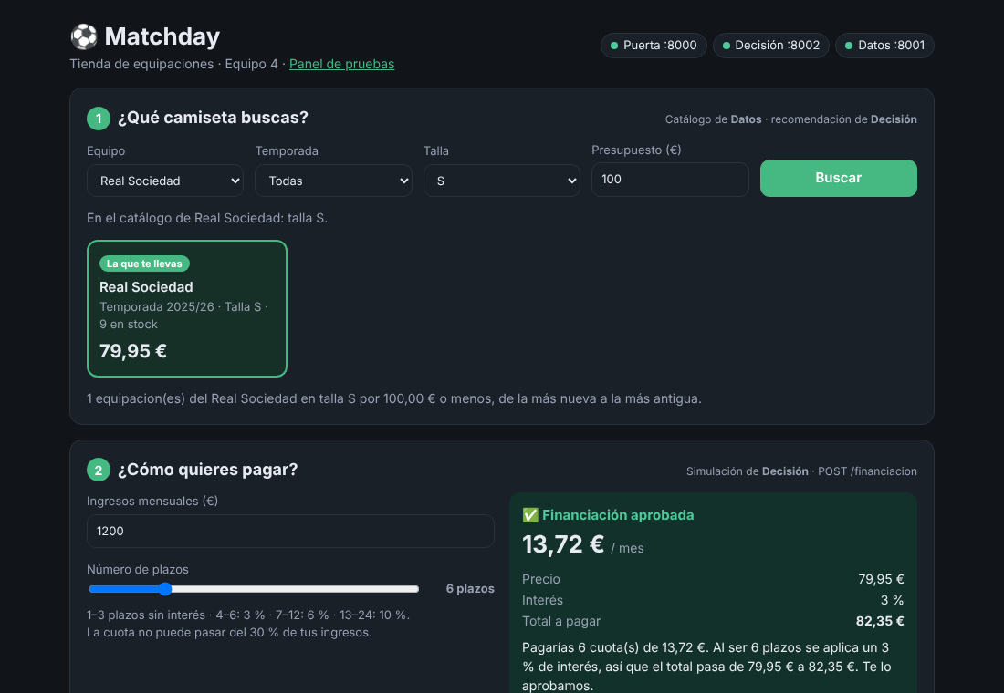
Así se ve
1
Elige tu camiseta
2
Mira tu cuota
3
Compra
Notes:
Aquí se puede enseñar la tienda en directo, o dejar esta captura real. Se ve la camiseta elegida y la cuota ya calculada.

Slide 5
Un caso real
79,95 €
6
13,72 €
Real Sociedad, talla S
plazos, con 3 % de interés
al mes
Total: 82,35 €. Financiación aprobada
Notes:
Números reales sacados de la tienda funcionando: Real Sociedad, talla S, 6 plazos y 1.200 € de ingresos al mes.

Slide 6
Pagas a tu ritmo
0 %
24
30 %
de interés hasta 3 plazos
plazos como máximo
de tus ingresos: tope de la cuota
Notes:
Sin interés hasta 3 plazos. La cuota nunca pasa del 30 % de tus ingresos, para que pagues tranquilo.

Slide 7



Compras con confianza
Tu pedido va protegido con clave
Si algo falla, te avisamos claro
Límite de 5 peticiones por minuto
Notes:
Cada pedido lleva clave. Límite de 5 peticiones por minuto. Si un servicio cae, avisamos con un mensaje claro (error 503).

Slide 8



Tres servicios, tres personas
Puerta
Decisión
Datos
Evaristo · Flask
Alejandro · FastAPI
Antonio · Django
Recibe tu pedido
Elige y calcula
Guarda el catálogo
Notes:
Tres servicios, uno por persona, que se hablan entre sí. Puerta recibe, Decisión elige y calcula, Datos guarda el catálogo de 10 equipaciones.

Slide 9

Elige. Mira tu cuota. Compra.
¿Quién hace el primer pedido?
Notes:
Resumen en tres ideas y cierre. Si hay demo, hacedla aquí con la tienda en directo.

